Slide 1
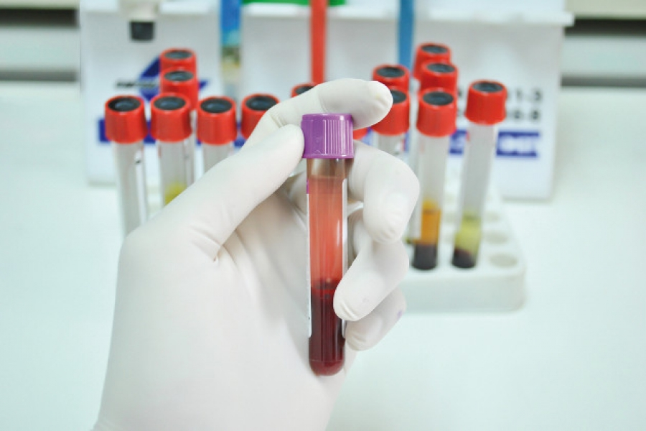
Виды гематологических исследований

Slide 2
Актуальность данной темы состоит в том, что гематологические исследования являются основными и обязательными в диагностике и лабораторном мониторинге заболеваний. Оценку гематологических показателей используют для предварительной дифференциальной диагностики вирусной или бактериальной природы заболевания. Для проведения исследований в настоящее время все чаще применяют гематологические анализаторы, что позволяет ускорить и стандартизировать получение результатов.

Slide 3
Цель и задачи
Объект исследования - система лабораторных исследований крови в медицине.
Предмет исследования - методы диагностики заболеваний, по результатам исследования крови.
Цель работы состоит в исследовании лабораторных методов диагностики заболеваний по анализу крови.
Задачи:
- изучить методы диагностики по лабораторным анализам крови;
- рассмотреть виды лабораторных анализов крови;
- проанализировать современные подходы к проведению диагностических процедур

Slide 6
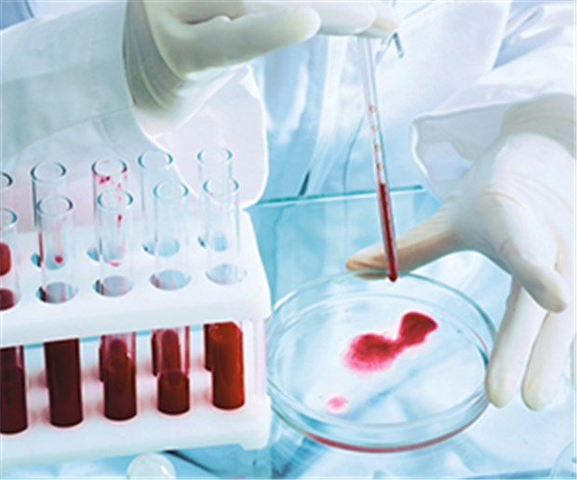
Основные виды гематологических исследований:
Общеклиничсекий анализ крови
Биохимический анализ крови
Иммунологический
Бактериологический
Исследование гемостаза
Анализ крови на онкомаркеры

Slide 7
С помощью клинического анализа крови определяются:
- количество красных кровяных телец (эритроцитов), находящегося в них гемоглобина со всеми его фракциями;
- гематокритный показатель (отношение форменных элементов к объему);
- подсчет лейкоцитов (белых кровяных клеток, играющих защитную роль), лейкоцитарной формулы, по изменению которой можно заподозрить множество заболеваний и патологических состояний;
- количество эозинофилов, позволяющее делать выводы об аллергизации организма и наличия некоторых специфических инфекций.
- число тромбоцитов - увеличение или уменьшение которых указывает на состояние свертывающей системы.

Slide 8
Биохимический анализ крови - это один из наиболее информативным методов исследования крови. Данная методика дает возможность объективно оценить функциональную активность органов и систем
Позволяет определить
Белки: Общий белок, Альбумин, Глобулины, Фибриноген, Миоглобин, Трансферрин, Ферритин, ОЖСС, СРБ, Ревматоидный фактор, АСЛО, Остеокальцин.
Жиры: Холестерин общий, ЛПНП, ЛПОНП, ЛПВП, Триглицериды, Коэффициент атерогенности.
Углеводы: Глюкоза, Фруктозамин, Серомукоиды
Ферменты: АлТ, АсТ, КФК, ЛДГ, ГГТ, Липаза, Фосфатаза щелочная, Фосфатаза кислая, Холинэстераза.
Пигменты: Билирубин общий, Билирубин прямой (связанный), Билирубин непрямой (свободный).
Азотистые соединения: Креатинин, Мочевина, Мочевая кислота
Электролиты: Кальций, Натрий, Калий, Магний, Фосфор, Железо, Хлор.

Slide 9
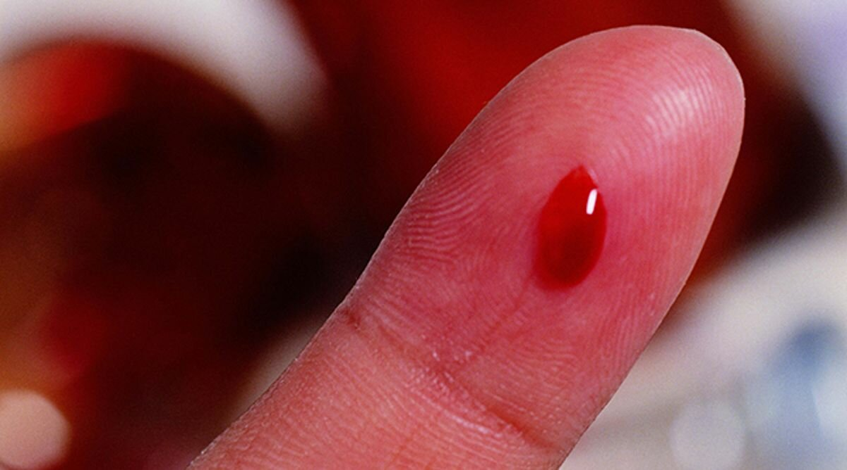
Иммунологические методы
В гематологии широкое распространение получило иммунофенотипирование – один из иммунологических методов дифференциации клеток периферической крови, костного мозга, лимфатических узлов и других органов и тканей. Метод основан на реакции «антиген–антитело», в результате которой по наличию определенного набора клеточных маркеров – кластеров дифференцировки (cluster of differentiation antigens, CD) на поверхности или внутри клетки определяют вид и функциональное состояние клетки.

Slide 10
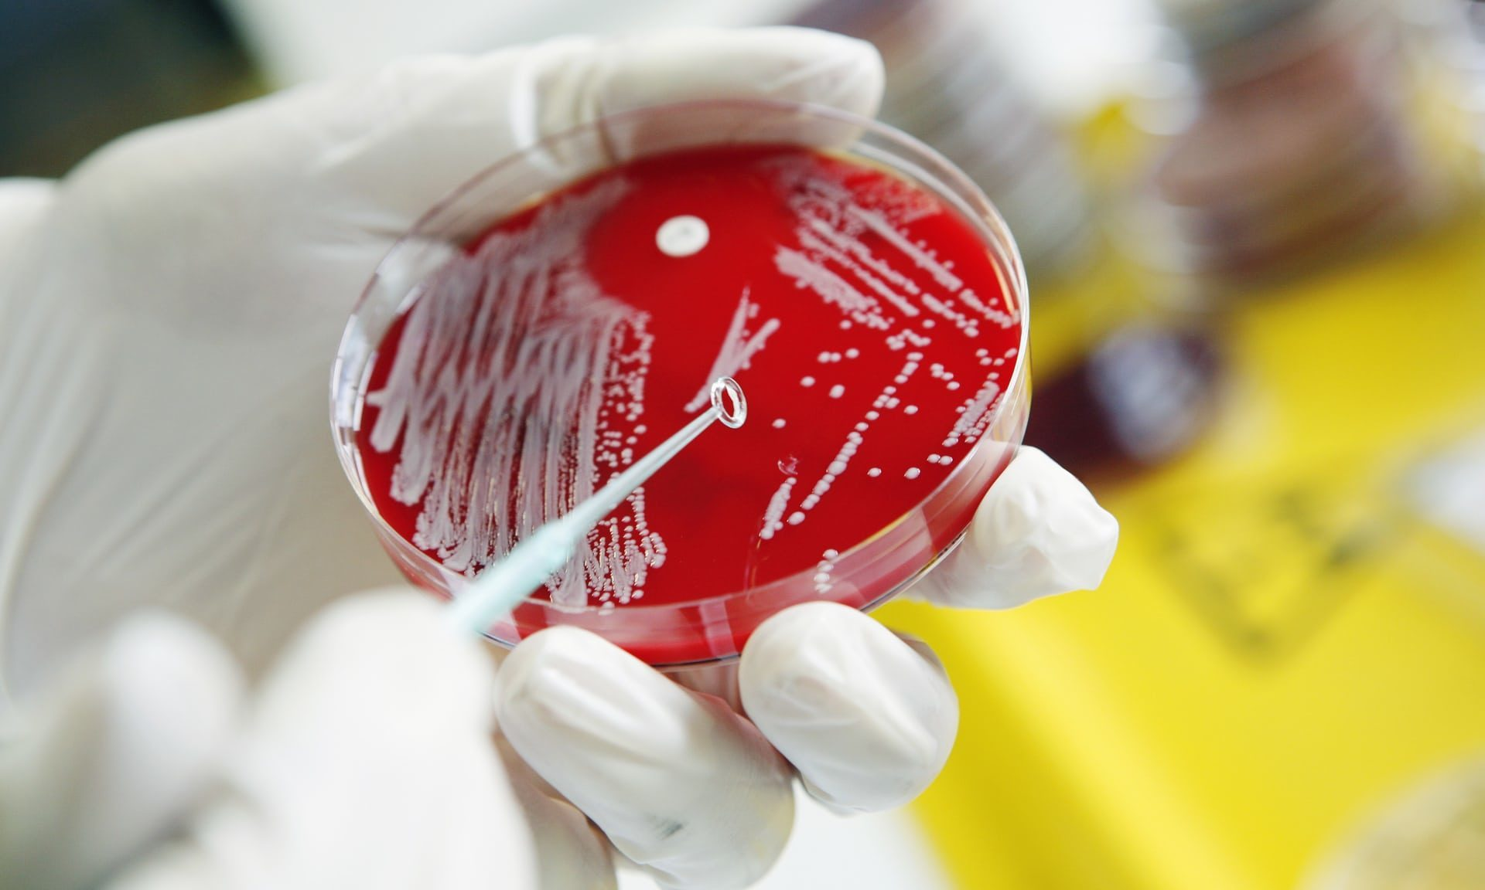
Бактериологический метод
Если обнаружение в крови патогенных микроорганизмов практически всегда свидетельствует об их этиологической значимости, то находки условно-патогенных и сапрофитических видов могут быть следствием контаминации крови в процессе взятия или случайного загрязнения посевов при дальнейшей работе с ними.

Slide 11
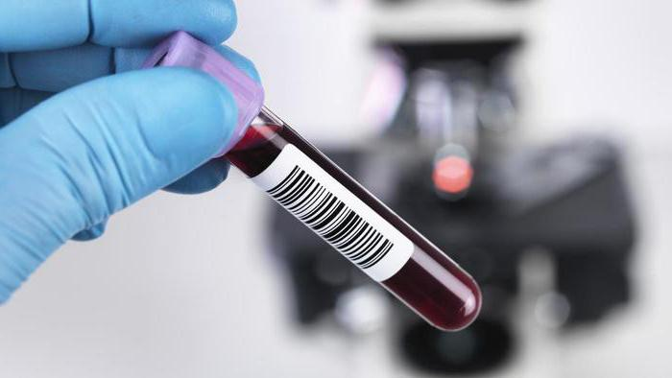
Исследование системы гемостаза
Позволяет выявить нарушения в системе свертывания крови.
Исследование сосудисто-тромбоцитарного гемостаза включает основные и дополнительные тесты.

Slide 12
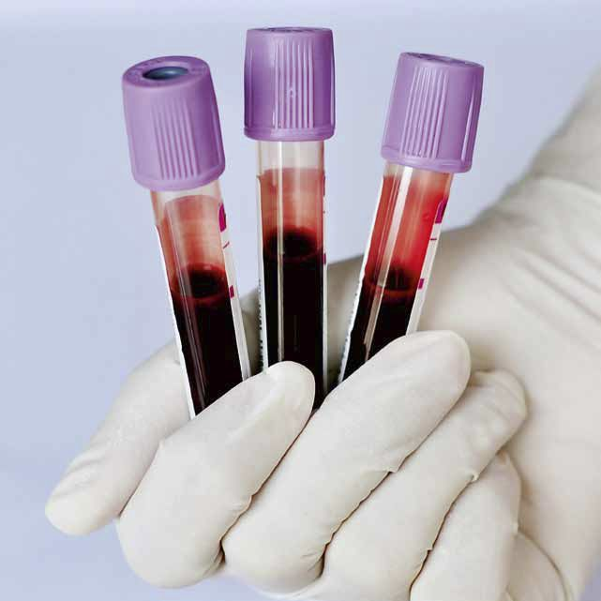
Анализ крови на онкомаркеры
Онкомаркерами принято называть особые вещества, находящиеся в крови или моче людей, которые поражены раковым заболеванием. Онкомаркеры представляют собой белковые вещества, которые вырабатывают клетки злокачественных опухолей.

Slide 16
Общегематологические исследования занимают второе место после химико-микроскопических, которые незначительно больше них.
На третьем месте находятся биохимические исследования, которые по своей специфичности помогают в диагностике заболеваний не только крови, но и практически всех других органов и систем человека.
Третье место по своей распространенности занимают коагулологические исследования, которые помогают оценить свертывающую способность крови.
Иммунологические исследования занимают четвертое место. Другие исследования в сумме занимают менее 8% от всех исследований.

Slide 17
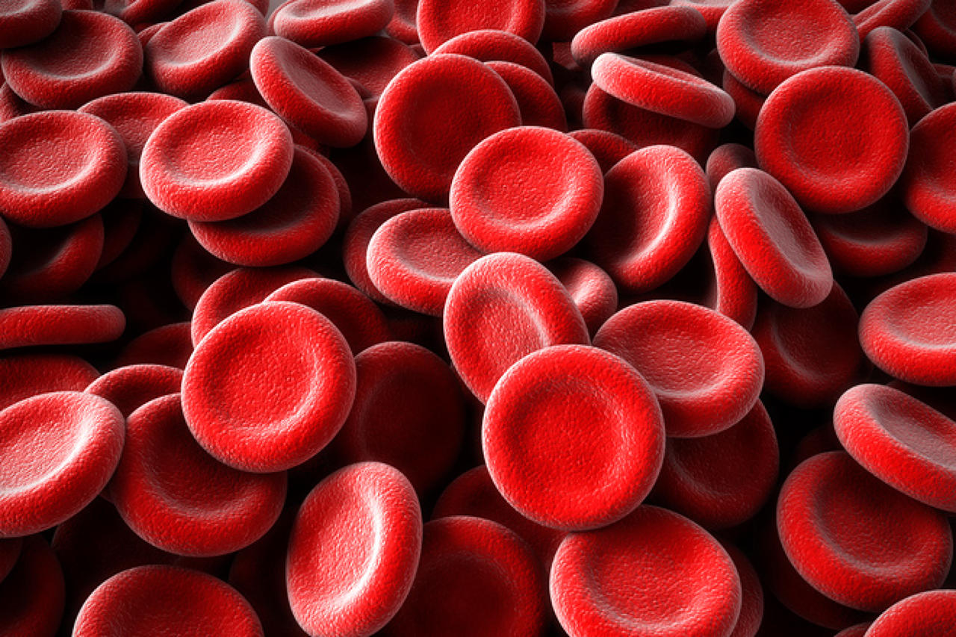
Заключение
Итак, диагностика любой болезни начинается с анализа, показывающего общую картину заболевания с последующим более подробным изучением анамнеза. Качественный состав кровяных телец определяется путем лабораторных исследований. Отдельные параметры могут потребовать повторного тестирования. Результаты анализа крови и правильная их расшифровка являются гарантией безошибочной диагностики.

Slide 18
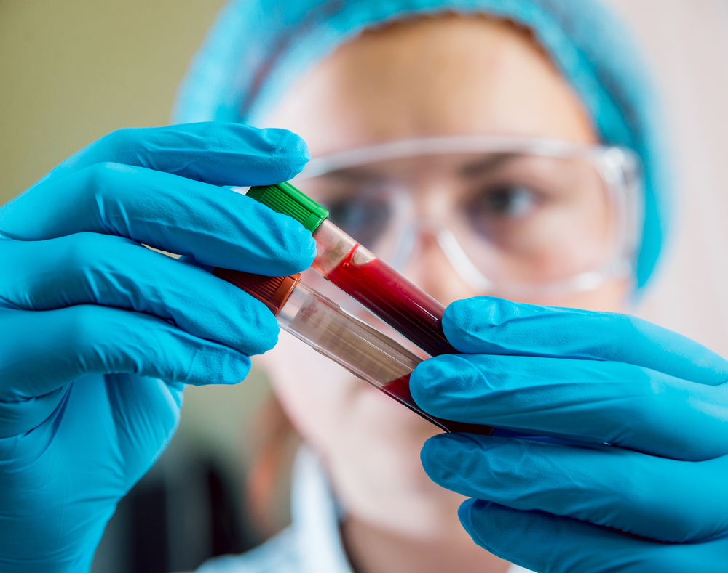
Спасибо за внимание!

